Slide 1


Slide 2


Wykonawcy
Frontend:
Oliwier Kasprowicz
Natalia Otrombke
Backend:
Michał Gutowski
Miłosz Parkitny
Fullstack + Marketing
Wojciech Wronisz

Slide 3

Motywacja powstania projektu
W Polsce brakuje centralnego źródła informacji o zawodach motor sportowych, a dane o wydarzeniach są rozproszone i trudno dostępne.
Naszym celem jest stworzenie platformy, która to zmieni, ułatwiając życie zawodnikom i kibicom oraz popularyzując ten sport.

Slide 4
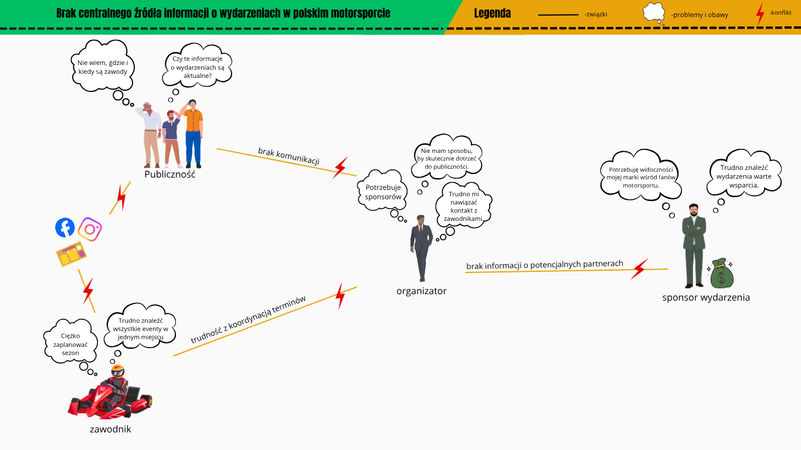

Slide 5

Cel projektu i rodzaj produktu końcowego
Planujemy stworzyć aplikację webową, która będzie centralnym kalendarzem wydarzeń motor sportowych w Polsce.
W odróżnieniu od globalnych portali, nasza platforma skupi się na lokalnych zawodach, oferując szczegółowe informacje i opcje filtrowania.

Slide 6

Wymagania na wybrany system
Odbiorcy
zawodnicy
fani motor sportu
organizatorzy zawodów
Wymagania specyficzne
Kalendarz i lista eventów
Filtry po kategorii, lokalizacji i województwie
Szczegóły wydarzeń (organizator, miejsce, opis)
Panel administratora do dodawania i edycji wydarzeń
Możliwość dalszej rozbudowy (API, mapy, powiadomienia, social media).

Slide 7

Priorytety do przygotowania na przedmiot
Stworzenie bazy wydarzeń motor sportowych.
Implementacja widoku listy i kalendarza.
Filtrowanie i wyszukiwarka.
Panel administratora.
Testy i przygotowanie prototypu do prezentacji.

Slide 8

Proponowane technologie
Frontend: React.js + TailwindCSS / SCSS
Backend: Spring Boot (Java)
Baza danych: PostgreSQL
Integracje: Google Maps / OpenStreetMap API
Dodatkowe narzędzia: GitHub (kontrola wersji), Docker (konteneryzacja), Maven

Slide 9


